Slide 1
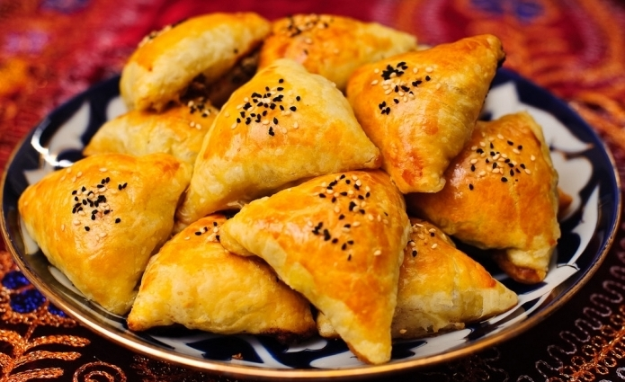
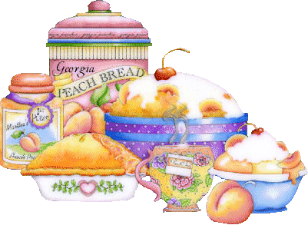
Нужно ли следовать алгоритму в кулинарии?

Slide 2
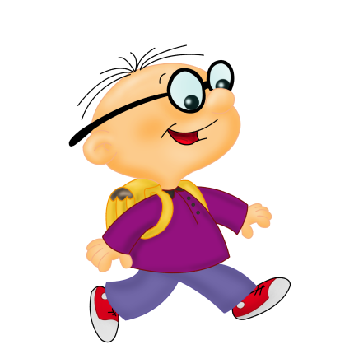
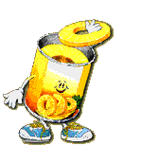
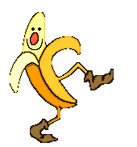
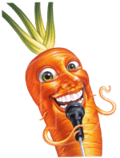
Как мы работали
Побеседовали с учителями технологии и изучили кулинарные книги;
Сходили на экскурсию в кулинарию;
Провели опрос друзей и родителей;
Подвели итоги;
Составили свой алгоритм приготовления чая;
Сделали выводы.

Slide 3
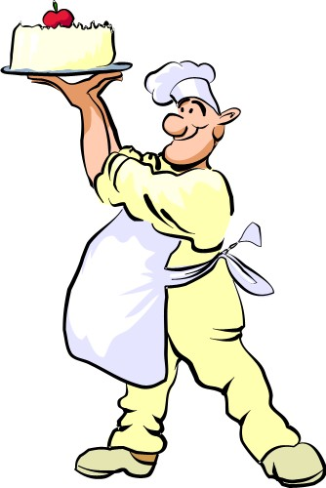
В беседе с учителями технологии, родителями, друзьями, истая кулинарные книги, мы выяснили:

Slide 4
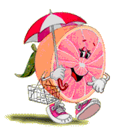
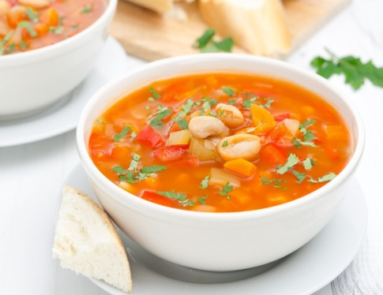
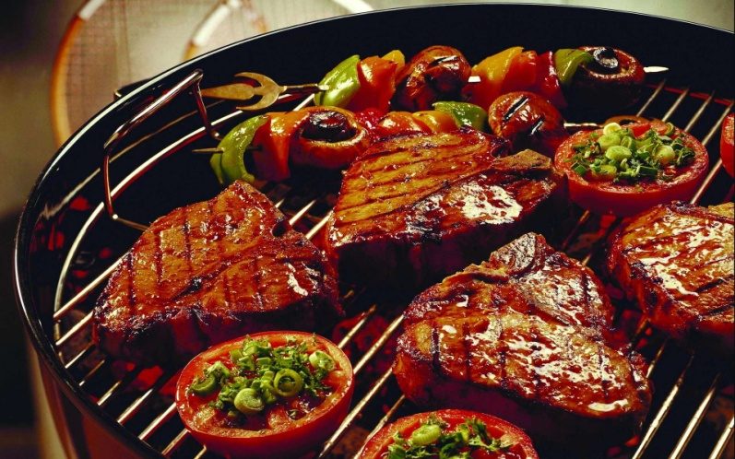
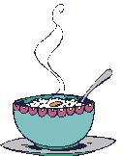
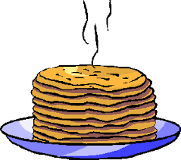
Что с помощью алгоритма можно приготовить:
Суп;
Блины;
Пирожные;
Котлеты;
Торт;
Пирог;
Сок;
и много другое.

Slide 5
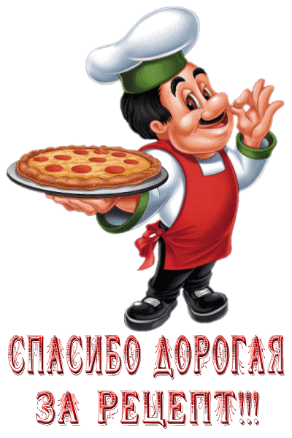
На экскурсии в кулинарии от повара мы узнали интересный рецепт его бабушки:

Slide 6
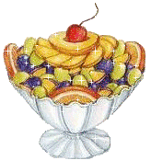
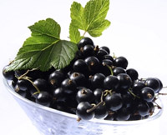
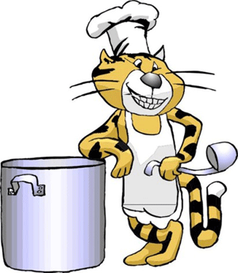
Как можно приготовить мармелад из черной смородины?
1.Размять ягоды чёрной смородины.
2.Разварить в кастрюле.
3.Горячую массу протереть через сито.
4.Уварить до готовности.
5.Приятного аппетита!

Slide 7
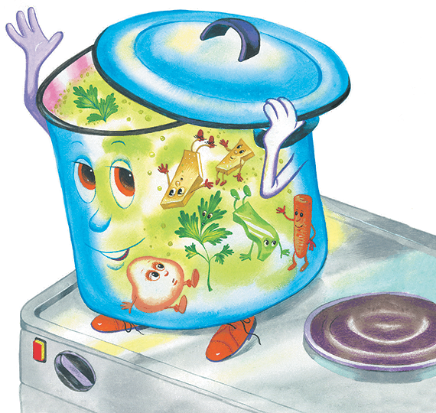
Подводя итоги наших путешествий и опросов, мы увидели, что рецепты являются алгоритмами, в них важен каждый шаг и порядок выполнения.

Slide 8
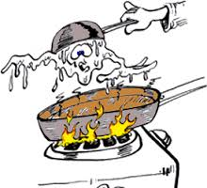
Мы предположили, а что будет если мы не станем следовать алгоритму?
Отвечая на вопрос, мы пришли к выводу:
1.Несъедобная пища.
2.Грязная плита.
3.Риск попасть в больницу.

Slide 9
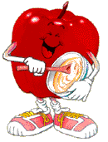
Мы составили своей рецепт приготовления чая
1.Налить воды в чайник;
2.Поставить чайник;
3.Приготовить чабрец , ромашку, мяту;
4.Нарезать лимон кусочками;
5.Залить отвар трав кипятком;
6.Дать ему настояться 10 минут;
7.Взять кружку, положить лимон;
8.Налить заварку в кружку ;
9.Наслодиться чаепитием.

Slide 10
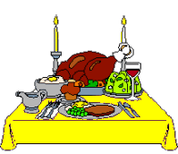
Мы сделали выводы
Было интересно узнать, что рецепты являются вкусными алгоритмами!
Рецептов – много, но чтобы еда была вкусной, очень важно точно следовать алгоритмам!
Наш план действий оказался тоже алгоритмом!
Мы научились сами составлять алгоритм и точно выполнять его!
Алгоритмы играют важную роль в нашей жизни!

Slide 11
Спасибо за внимание, следуйте алгоритмам!!!
Выполнила: Мария Васькина, 3 класс.

